Slide 1


МАТЕМАТИЧКО МОДЕЛОВАЊЕ СИСТЕМА ЗА ПСЕУДО-СЛУЧАJНО ГЕНЕРИСАЊЕ ТОКЕНА И ЕВАЛУАЦИЈУ КОМБИНАЦИЈА НАД ДИСКРЕТНИМ МАТРИЦАМА
УНИВЕРЗИТЕТ У НИШУ
ЕЛЕКТРОНСКИ ФАКУЛТЕТ
ЗАВРШНИ РАД
СТУДЕНТ:
Јован Богдановић
бр. инд. 19059
МЕНТОР:
Доц. др Петар Рајковић
Notes:
Govorićemo o samom sistemu, objasnićemo njegove glavne komponente i kako se one modeluju.
ГЛАВНЕ КОМПОНЕНТЕ СИСТЕМА
ГЕНЕРАТИВНА
Унапред припремљена структура података из које се псеудо-случајним генератором генеришу подаци.
ЕВАЛУАЦИОНА
Анализатор матрица који израчунава одређени нумерички резултат на основу дефинисаних правила.
OBJASNIĆU VAM KAKO SE KONSTRUIŠE GENERATIVNA KOMPONENTA I KAKO JE NAJBOLJE PROJEKTOVATI EVALUACIONI KOMPONENTU

Slide 2



АЗБУКА ТОКЕНА
Токен је основна недељива јединица система.
Азбука токена је коначни скуп различитих елемената из којих се граде секвенце у систему.
5
A
W
B
Notes:
Svi tokeni koji se mogu generisati
Bitno je da su tokeni različiti
Mogu da budu u bilo kom obliku

Slide 3
ЦИКЛИЧНА ТОКЕН СЕКВЕНЦА
Низ токена фиксне дужине који се понашају као кружна структура.
... A A B G H E E R R Z T J ...
Notes:
Kružna struktura uređenog redosleda.

Slide 4


ГЕНЕРАТИВНА МАТРИЦА
Састоји се од n цикличних токен секвенци.
Пример за n = 3:
... A A B G H E E R R Z T J ...
... B B H H H H U J K O O P W ...
... J K K K W W P A ...
Notes:
Skup od nekoliko ciklične token sekvence.
NAKON OVOGA IDE ITERACIJA SISTEMA – IZ TE MATRICE TREBA DA SE GENERIŠE NEŠTO

Slide 5
ИТЕРАЦИЈА СИСТЕМА - Генерисање
За сваку цикличну токен-секвенцу из генеративне матрице се генерише почетни индекс и читају се m узастопних токена.
Пример за m = 3 и дужину сваке цикличне токен-секвенце L = 7 и да је ПСГ генерисао почетне индексе 2, 4, 5:
A
A
B G
H
E
0
B
B
H H H H U
0
0
1
1
1
2
2
J
K
K
K
2
3
3
3
4
4
4
5
5
5
6
6
6
Notes:
У рачунарству не постоји прави „random“.
Подразумевамо у ради савршени псеудо-случајни алгоритам.
U iteraciji se koriste glavne komponente, generisanje i evaluacija.
U generisanju se PSG zaustavlja na random poziciji i čina narednih m tokena

Slide 6
ИТЕРАЦИЈА СИСТЕМА – Видљиви прозор
B
G
H
H
U
K
K
Notes:
Dobijamo vidljivi prozor koji se koristi dalje za evaluaciju

Slide 7
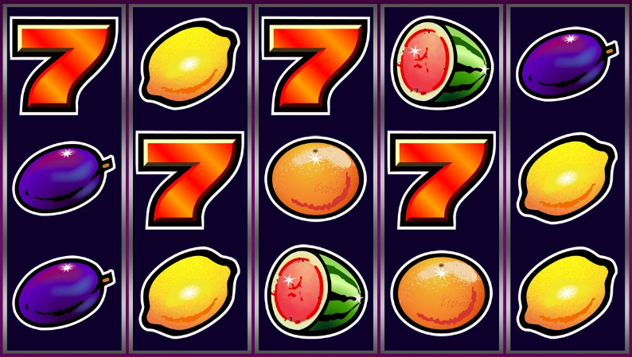
ИТЕРАЦИЈА СИСТЕМА – Видљиви прозор
Notes:
Primer u realnom svetu

Slide 8
ИТЕРАЦИЈА СИСТЕМА - Евалуација
B
G
H
H
U
K
K
излазна вредност итерације
f(e)
Notes:
Vidljivom prozoru se pomoću evaluacionih funkcija izračunava izlazna vrednost iteracije

Slide 9
ЕВАЛУАЦИОНА ПУТАЊА
Дефинише које позиције у видљивом прозору се посматрају заједно приликом провере валидног обрасца.
B
G
H
H
U
K
K
[x] [ ] [ ]
[ ] [x] [ ]
[ ] [ ] [x]
B H
евалуациона секвенца
Notes:
Evaluacija se radi po sekvencama a evaluaciona putanja definiše koje pozicije ulaze u koju sekvencu.
IZ MATRICE IZVLAČIMO EVALUACIONE SEKVENCE PO UNAPRED DEFINISANIM PUTANJAMA
EVALUACI SE NAJČEŠĆE VRŠI TAKO ŠTO SE POSMATRA PREFIKS EVALUACIONE SEKVENCE I TRAŽI SE NAJVEĆE POKLAPANJE PRVOG TOKENA S LEVA NA DESNO

Slide 10
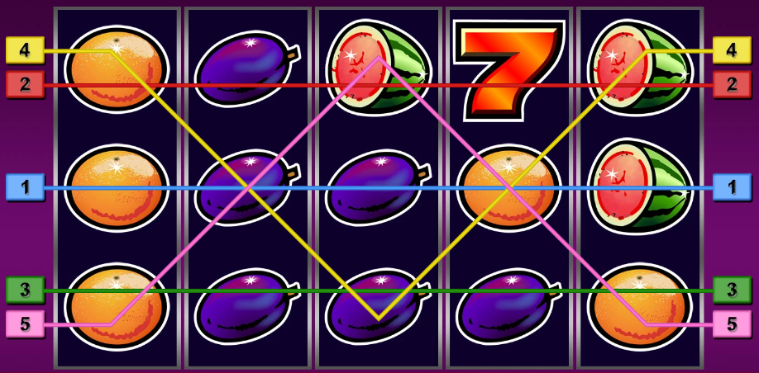
ЕВАЛУАЦИОНА ПУТАЊА

Slide 11
УНИВЕРЗАЛНИ ЗАМЕНСКИ ТОКЕН
W
Специјални токен азбуке који при евалуацији може „глумити“ било који други токен.
А W A B B
А A A B B
префикс дужине 1
префикс дужине 3
Notes:
Glumi bilo koji token tako da za korisnika bude najpovoljnije.

Slide 12
ПОЗИЦИОНО ИНВАРИЈАНТНИ ТОКЕН
S
Уместо да се посматра дуж евалуационих путања, евалуација зависи од укупног броја појављивања у целом видљивом прозору.
S
G
H
H
S
K
S
3 x S
Notes:
Ne gleda se po putanjama.

Slide 13
ЕВАЛУАЦИОНА ФУНКЦИЈА И ТАБЕЛА ИЗЛАЗНИХ ВРЕДНОСТИ ТОКЕНА
Најчешћи модел евалуације функционише тако што се евалуациона секвенца чита са лева на десно и тражи се најдужи непрекидни низ истог токена на почетку секвенце.
Токен | 3 узастопна | 4 узастопна | 5 узастопна
А | 5 | 20 | 100
B | 3 | 10 | 50
C | 2 | 5 | 20
D | 1 | 3 | 10
Notes:
Вредност евалуационе функције се множи са улазном вредношћу и тако се добија излазна вредност система.
У раду подразумевамо улазну вредност да је 1.
U realnim sistemima važi da što više pojavljivanja jednog tokena označava veću izlaznu vrednost

Slide 14
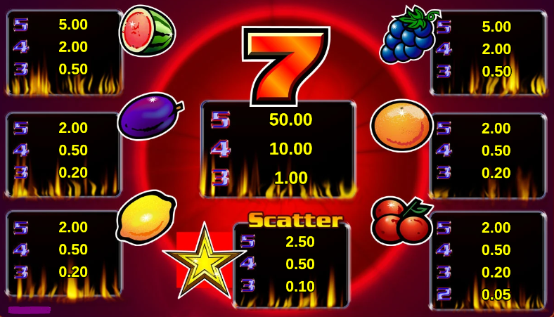
ЕВАЛУАЦИОНА ФУНКЦИЈА И ТАБЕЛА ИЗЛАЗНИХ ВРЕДНОСТИ ТОКЕНА

Slide 15
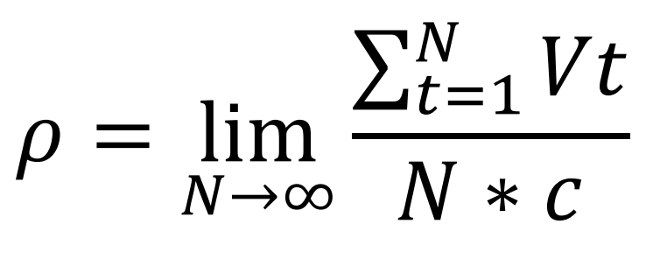
УЛАЗНО-ИЗЛАЗНИ ОДНОС СИСТЕМА
Теоријска величина која изражава однос просечене очекиване излазне вредности великог броја итерација у односу на улазну вредност.
Ако је Vi једна итерација система, онда је улазно излазни однос:
Notes:
Ako je V izlazna vrednost jedne iteracije a C ulazna vrednost
Formula označava da kada bi posmatrali beskonačno mnogo iteracija, onda bi ulazno izlazni odnos bio taj
Ovaj odnos je u potpunosti određen generativnom matricom i brojem simbola na svakoj cikličnoj token sekvenci.
U REALNIM SISTEMIMA ULAZNO IZLAZNI ODNOS NIKAD NIJE U KORIST KORISNIKU

Slide 16
КОНСТРУКЦИЈА ГЕНЕРАТИВНЕ МАТРИЦЕ СА КОНТРОЛИСАНИМ УЛАЗНО-ИЗЛАЗНИМ ОДНОСОМ

Slide 17

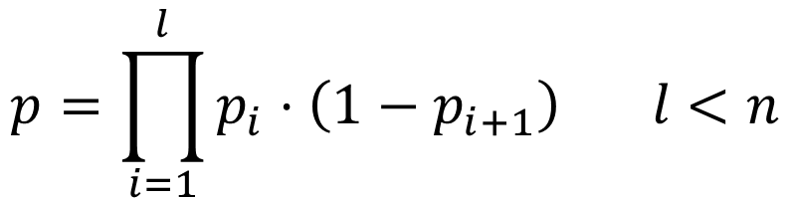

ВЕРОВАТНОЋА ПОЈАВЉИВАЊА СТАНДАРДНИХ ТОКЕНА
Вероватноћа појављивања у једној колони:
Ако имамо дужину колоне L и број појављивања једног токена n, онда је вероватноћа:
Вероватноћа појављивања у свих n колона:
Вероватноћа појављивања у тачно l колона:
$$p= \prod_{i=1}^{n}{p_{i}}$$
$$p= \frac{n}{L}$$
$$p=\prod_{i=1}^{l}{p_{i} \text{⋅} \left(1−p_{i+1}\right) l<n}$$
Notes:
Primer za kockicu da je verovatnoća da se jedna strana padne je 1/6
U svih n kolona mora da se pomnoži svaka kolona i verovatnoća, kao verovatnoća da se n puta padne jedna strana kockice u više bacanja.
A verovatnoća da se padne u tačno l je da se padne u l a u l+1 da se ne padne

Slide 18
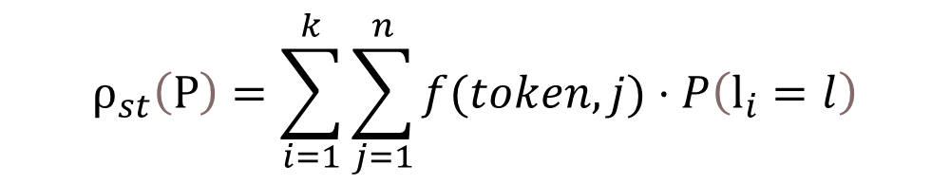
ОЧЕКИВАНА ИЗЛАЗНА ВРЕДНОСТ СИСТЕМА ЗА СТАНДАРДНЕ ТОКЕНЕ
Пример, нека за токен А важе вероватноће појављивања:
(p₁(A), p₂(A), p₃(A), p₄(A), p₅(A)) = (0.15, 0.12, 0.10, 0.14, 0.11)
и нека су излазне вредности токена А:
f(A, 3) = 5, f(A, 4) = 20 и f(A, 5) = 100.
тада је:
P(l_{А} = 3) = 0.15 × 0.12 × 0.10 × (1 − 0.14) = 0.001548
P(l_{A} = 4) = 0.15 × 0.12 × 0.10 × 0.14 × (1 − 0.11) ≈ 0.000224
P(l_{A} = 5) = 0.15 × 0.12 × 0.10 × 0.14 × 0.11 ≈ 0.0000277
Допринос токена А ≈ 5 × 0.001548 + 20 × 0.000224 + 100 × 0.0000277 ≈ 0.01499
$$ρ_{st}\left(P\right)=\sum_{i=1}^{k}{\sum_{j=1}^{n}{f(token,j)}}⋅P\left(l_{i}=l\right)$$
Notes:
Izlazna vrednost se računa tako što se verovatnoće za svaki token pomnože sa izlaznim vrednostima i to je doprinos tog tokena
Doprinos se sabira za sve tokene
Spoljna suma je svaki token
Unutrasnja je svaka duzina prefiksa za taj token

Slide 19
ФАЗЕ КОНСТРУКЦИЈЕ ГЕНЕРАТИВНЕ МАТРИЦЕ
1) Проналажење оптималних густина стандардних токена – ОПТИМИЗАЦИЈА.
2) Претварање пронађених густина у целе бројеве – ДИСКРЕТИЗАЦИЈА.
3) Додавање специјалних токена и прерачунавање.
4) Генерисање конкретне матрице са добијеним бројевима.
Notes:
Bitno nam je da imamo tačne brojeve koliko koj token treba u kojoj koloni da se pojavljuje.
ULAZ U SISTEM JE TRAŽENI ULAZNO IZLAZNI ODNOS, IZLAZNE VREDNOSTI ZA SVE PREFIKSE SVIH TOKENA I BROJ POJAVLJIVANJA SPECIJALNIH TOKENA
КРЕНЕШ ПРИЧУ ЗА ОПТИМИЗАЦИЈУ ДА ЈЕ ТО АЛГОРИТАМ КОЈИ ПРОНАЛАЗИ ВРЕДНОСТИ ТАКО ШТО ПОЧНЕ ОД НЕКИХ РАДНОМ

Slide 20
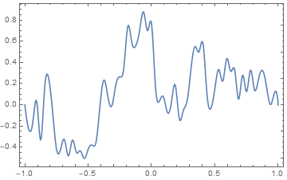
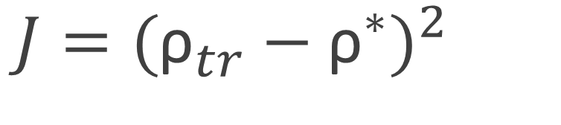
ОПТИМИЗАЦИЈА - SLSQP
$J=({{\text{ρ}}_{tr}−{\text{ρ}}^{∗})}^{2}$
Увек позитивно одступање:
Без квадрата би било: (94 - 96) = -2
Кажњавање великих одступања:
Одступање: 5 -> 25
Награђивање малих одступања:
Одступање: 0.1 -> 0.01
Notes:
Бира насумичне вредности за појављивање сваког токена и покушава да одступање од жељеног улазно-излазног односа буде што мање тако што их мења и испитује.
То се ради помоћу SLSQP (Sequential Least Squares Programming).
Problem lokalnog minimuma
Rešava se tako što se uzimaju više početnih tačaka pa se uporedjuju rezultati

Slide 21
ДИСКРЕТИЗАЦИЈА
Дискретизација је потребна зато што алгоритмом оптимизације добијамо вероватноће појављивања токена у реалном бројном систему. Пример:
Оптимална вероватноћа појављивања за токен А = 0.33333, не можемо у цикличној токен секвенци да имамо 33,333 токена А.
Треба да нађемо дужину токен секвенце која се најбоље уклапа за дату вероватноћу.
Пошто овај проблем има бесконачно много решења ми тражимо најбоље решење за одређени распон дужина цикличних токен секвенци:
[Lmin, Lmax]

Slide 22
ДИСКРЕТИЗАЦИЈА
Налазимо колико треба сваки токен да се појави за одређено L по формули:
На пример за L = 97 и p = 0.45 добијамо e = 43.65 и узимамо цео део тог броја односно 43.
Пошто смо за сваки токен узимали цео број остају нам празна места која се попуњавају токенима тако да одступање буде што веће и.
Зашто што веће одступање за једно L?
Овај процес се понавља за свако L из скупа и тражи се најбоље решење.
eᵢ = L · pᵢ
Notes:
Taj proces uzimanja najboljih od najgorih se zove metoda najvećeg apsolutnog ostatka
NAKON OVOGA KADA IMAMO TAČNO ZA SVAKI STANDARDNI TOKEN POJAVLJIVANJE ZA ODREĐENO L, TO L ZADRŽAVAMO I DODAJEMO SPECIJALNE TOKENE

Slide 23
УНИВЕРЗАЛНИ ЗАМЕНСКИ ТОКЕН
Додајемо тражени број заменских токена у пронађени скуп појављивања сваког стандардног токека.
„Brute-force“ приступом испитујемо сваку могућу комбинацију стандардних и заменских токена и рачунамо вероватноћу појављивања комбинације и њену излазну вредност.
Тако укупну сабрану излазну вредност коју смо добили је нова излазна вредност матрице.
А W A B C
А A W B C
А A A B C

Slide 24
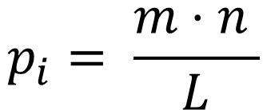
ПОЗИЦИОНО-ИНВАРИЈАНТНИ ТОКЕН
Додаје се број позиционо-инваријантних токена под претпоставком да не може више од једног да се појави у једној колони видљивог прозора и рачуна се вероватноћа појављивања:
...
...
...
$$p_{i}= \frac{m \text{⋅} n }{L}$$
B
A
S
G
B
A
S
G
B
A
S
G
...
...
...
Notes:
ГЕНЕРИСАЊЕ ЦИКЛИЧНЕ-ТОКЕН СЕКВЕНЦЕ
Када имамо све бројеве појављивања сваког токена за одређено L можемо да матрицу попунимо са токенима скроз „random“.
Позиције токена у цикличним токен секвенцама не утичу на њихову вероватноћу појављивања па тако ни на улазно-излазни однос.

Slide 25
РЕКОНСТРУКЦИЈА ЦИКЛИЧНЕ ТОКЕН-СЕКВЕНЦЕ ПОМОЋУ ДЕ БРУЈНОВИХ ГРАФОВА
Notes:
REKONSTRUKCIJA CELE MATRICE SE SVODI NA NEZAVISNE REKONSTRUKCIJE KOLONA

Slide 26
ДЕФИНИЦИЈА МОДЕЛА И КАКО СЕ ПРАВИ ГРАФ
Подсеквенце дужине k разлажемо на 2 чвора префикса и суфикса k-1.
А B C
A B
B C

Slide 27
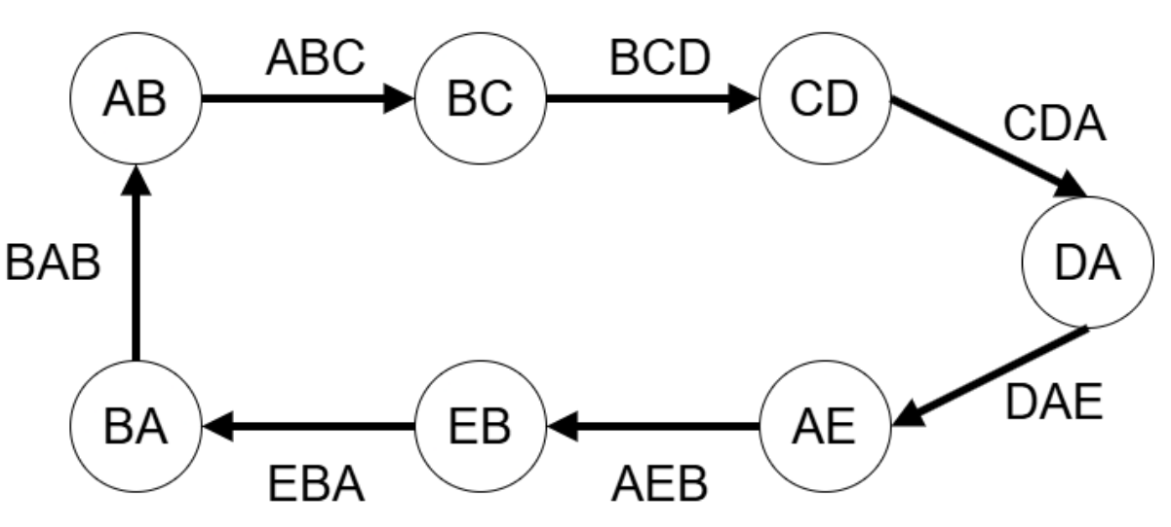
РЕШАВАЊЕ У САВРШЕНОМ СЛУЧАЈУ
А B C D A E B
A B C
B C D
C D A
D A E
A E B
E B A
B A B
А B C D A E B
Notes:
PRAVIMO GRAD TAKO STO SVAKU PODEKVENCU UZIMAMO I DELIMO NA 2 DELA, UKOLIKO CVOR VEC POSTOJI NE DUPLIRAMO GA, SVOROVI SU UVEK JEDINSVENI
REŠENJE SE DOBIJA NALAŽENJEM OJLEROVOG PUTA

Slide 28
ПРОБЛЕМ ДУПЛИКАТА
Ако у посматраним подацима имамо 2 пута
ABC
ABC
се појављује 2 пута у правој секвенци
ABC
смо 2 пута уочили приликом надгледања

Slide 29

СТАТИСТИЧКО СКАЛИРАЊЕ
Ако секвенца има дужину N, а ми посматрамо M итерација, базна вероватноћа појављивања подсеквенце у скупу података је:
$$F_{base}=\frac{M}{N}$$
Notes:
KRENI OBJASNJENJJE SA KOCKICOM DA VEROVATNOCA DA SE PADNE JEDAN BROJ JE 1/6 A AKO BACAMO MNOGO PUTA TI BROJEVI CE BITI BLISKI U KLASTERIMA
NAKON TOGA TREBA DA SE PRICA AKO SE NESTO POJAVI 2 X Fbase DA TOGA IMA DUPLO VISE, PRIMER SA KOCKICOM AKO BI IMALA 2 BROJA 6

Slide 30

НЕПОЗНАТА ДУЖИНА СЕКВЕНЦЕ
Пример за М = 1 000 000 итерација,
Најнижа стабилна група Fmin = 20 000
N ≈ 1 000 000 / 20 000 = 50
$$N= \frac{M}{F_{min}}$$

Slide 31
МУЛТИГРАФ
Услов за постојање Ојлеровог сиклуса:
$$\deg^{in}\left(v\right)=\deg^{out}\left(v\right) за сваки чвор v$$
C E
... F A B C D ... G A B C E ...
F A
A B
B C
G A
C D
Notes:
Ograničenja i napomene Не постоји једно решење реконструкције.
MOZEMO DA IDEMO NA 2 RALZICITE PUTANJE OVDE ALI TO JE DOVOLJNO DOBRO RESENJE
Потребан је велики број посматрања.

Slide 32
КОМПАРАТИВНА АНАЛИЗА АЛГОРИТМА ЗА ЕВАЛУАЦИЈУ КОМБИНАЦИЈА
Notes:
SADA KADA IMAMO GENERATIVNU KOMPONENTU POTREBNO JE DA VIDIMO NA KOJI NAČIN JE NAJBOLJE ISPROJEKTOVATI EVALUACIONU KOMPONENTU
‚
TREBA NAM DA SISTEM RADI ŠTO EFIKASNIJE ZA MNOGO KORISNIKA
Секвенцијална евалуација
Евалуација помоћу хеш табеле
Евалуација помоћу индексног стабла

Slide 33
СЕКВЕНЦИЈАЛНА ЕВАЛУАЦИЈА
Кол. 1 Кол. 2 Кол. 3 Кол. 4 Кол.5
Ред 0: [ X ] [ ] [ ] [ ] [ X ]
Ред 1: [ ] [ X ] [ ] [ X ] [ ]
Ред 2: [ ] [ ] [ X ] [ ] [ ]
све путање:
[0, 0, 0, 0, 0]
[0, 0, 0, 0, 1]
[0, 0, 1, 2, 2]
.
.
.
[1, 1, 0, 0, 0]
[2, 2, 2, 1, 0]
.
.
.
0
1
2
0 1 2 3 4
путања:
[0, 1, 2, 1, 0]
Notes:
IDEJA JE DA PAMTIMO NIZOVE KOJI OZNACAVAJU POZICIJU VRSTE U SVAKOJ KOLONI VIDLJIVOG PROZORA I ZA SVAKU PUTANJU PROVERAVAMO PREFIKS

Slide 34
СЕКВЕНЦИЈАЛНА ЕВАЛУАЦИЈА – ПСЕУДО КОД
funkcija Evaluiraj(prozor, putanje, f):
ukupnaVrednost ← 0
za svaku putanju p u P:
sekvenca ← PročitajTokeneSaPutanje(prozor, putanja)
token ← PrviNezamenski(sekvenca)
dužina ← BrojUzastopnih(sekvenca, token)
ukupnaVrednost ← ukupnaVrednost + f(token, dužina)
vrati ukupnaVrednost
Tseq = O(L ⋅ n)

Slide 35
ЕВАЛУАЦИЈА ХЕШ ТАБЕЛОМ
КЉУЧ | ИЗЛАЗНА ВРЕДНОСТ
А, А, А, B, C | 20
7, 7, 7, 7, A | 150
… | …
C, C, C, F, F | 80

Slide 36
ЕВАЛУАЦИЈА ХЕШ ТАБЕЛОМ – ПСЕУДО КОД
Генерисање свих k^n комбинација и евалуација сваке је:
За једну путању читање токена:
Претрага табеле:
Укупно асимптотски за сваку путању:
funkcija Evaluiraj(W, P, tabela):
izlaz ← 0
za svaku putanju p u P:
simbol_1 ← W[p[0]][0]
simbol_2 ← W[p[1]][1]
...
simbol_n ← W[p[n-1]][n-1]
ključ ← PravljenjeKljuča(simbol_1, ..., simbol_n)
ako tabela sadrži ključ:
izlaz ← izlaz + tabеla[ključ].vrednost
vrati izlaz
О(k^n ⋅ n)
О(n)
О(1)
О(L ⋅ n)
Notes:
OBJASNI PSEUDO KOD I SLOŽENOST, NAPOMENI DA OVDE IMA I MEMORIJSKA SLOŽENOST I VREME DA SE SPAKUJE TABELA ALI DA SE TOP RADI SAMO PRIPOKRETANJU

Slide 37
ЕВАЛУАЦИЈА ПОМОЋУ ИНДЕКСНОГ СТАБА
[ X ] [ X ] [ X ] [ X ] [ X ]
[ ] [ ] [ ] [ ] [ ]
[ ] [ ] [ ] [ ] [ ]
[ X ] [ X ] [ X ] [ X ] [ ]
[ ] [ ] [ ] [ ] [ X ]
[ ] [ ] [ ] [ ] [ ]
[ X ] [ X ] [ X ] [ ] [ ]
[ ] [ ] [ ] [ X ] [ ]
[ ] [ ] [ ] [ ] [ X ]
B
G
H
H
U
K
K
А
А
F
F
C

Slide 38
За систем са m = 4 реда, n = 5 колона и 4 путање:
Путања 1: (0, 0, 0, 0)
Путања 2: (0, 0, 1, 2)
Путања 2: (0, 1, 2, 0)
Путања 4: (1, 1, 2, 1)
1
0
Прављење стабла:
Евалуација – најгори случај:
О(L ⋅ n)
1
1
0
2
2
1
0
О(L ⋅ n)
1
0
2
0
4
3
2
1

Slide 39
ХВАЛА НА ПАЖЊИ!
🎓

